Slide 1
組合語言與系統程式 HW2#PROCEDURE
2021/10
1
Notes:
1

Slide 2
助教聯絡資料
楊華升
jacky051900@gmail.com
倪燕琴
niyanqin1022@gmail.com
2
Notes:
2

Slide 3
HW#2: PROCEDURE
Initialize ChStrs with *, blank-pattern for the last digit of your student id. 用學號最後一碼初始化ChStrs變數(詳見第5頁)
A procedure: Convert blank to 0 and * to 1 for each byte in ChStrs to the corresponding bit . 寫一個procedure，將ChStrs中的字元轉換為0-1 bit(空白轉換為0，星號為1) 。
A do loop which calls the converting procedure 8 times to convert the 8 char strings to the 8 bit string. 使用Loop指令，呼叫前一項的procedure八次。
Print the converted result BitStrs to the screen. #印出轉換過後的結果至螢幕上
3

Slide 4
DECLARE
ChStrs BYTE "…"
BYTE "…"
BYTE "…"
BYTE "…"
BYTE "…"
BYTE "…"
BYTE "…"
BYTE "…“
BitStrs BYTE 8 dup(?)
※紅色部分不能變動
※ChStrs初始值見下頁
4

Slide 5
INITIALIZE ChStrs
學號最後一碼 (ex: 108522020)
註：组长學號的數字形状可自由設計，只要讓人看得出是數字即可。
 | 1 | 2 | 3 | 4 | 5 | 6 | 7 | 8 | 初始值
1 |  |  |  | * | * |  |  |  | ChStrs BYTE “ ** ”
2 |  | * | * |  |  | * | * |  | BYTE “ ** ** ”
3 | * | * |  |  |  |  | * | * | BYTE “** **”
4 | * | * |  |  |  |  | * | * | BYTE “** **”
5 | * | * |  |  |  |  | * | * | BYTE “** **”
6 | * | * |  |  |  |  | * | * | BYTE “** **”
7 |  | * | * |  |  | * | * |  | BYTE “ ** ** ”
8 |  |  |  | * | * |  |  |  | BYTE “ ** ”
5

Slide 6
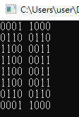
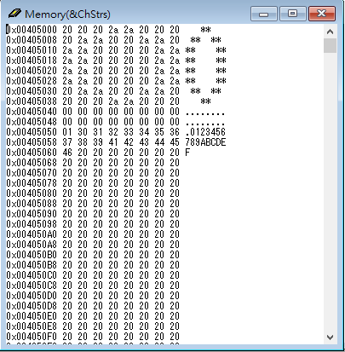
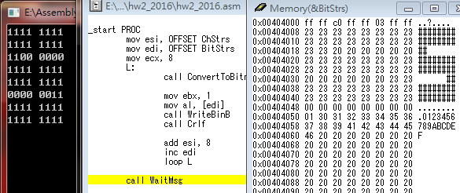
RESULT
此8行中間無空格也可以，只要能辨識出是什麼數字即可
; Your Code
ChStrs
6

Slide 7
程式碼框架(僅供參考)
.data
//宣告ChStrs、BitStrs變數
.code
change PROC
//裡面作ChStrs的轉換
change ENDP
main PROC
……. … ….
..…... ….
mov ecx, 8
L1:
CALL change
LOOP L1
main ENDP
7
Notes:
7

Slide 8
IRVINE32.INC
Procedure用法：
上課講義 chapt_05_2020.pptx
作業相關指令：
WriteChar – 印出一個ASCii字元
WriteBinB – 以Binary方式印出Integer
Crlf – 換行
WaitMsg – 程式等待使用者輸入按下按鍵
其他指令也可以使用
8
Notes:
8

Slide 9
作業繳交
小组作業：每组繳交一份
New eeclass：https://ncueeclass.ncu.edu.tw/course/homework/10964 （2021.10.18发布作业，下周才有link）
作業繳交期限：
2021/11/01(一) 23:59
遲交與抄襲一律0分
9

Slide 10
上傳檔案
- 上傳檔案請遵照以下格式：
壓縮檔以小组命名，並在後面加上版本號，助教會以最後版本做批改。
EX: group1_v1.zip
- 程式碼應適當排版
10
Notes:
10

Slide 11
給分標準
要求 | 得分
程式碼 (*.asm) 編譯文件 (*.bat) 報告 (*.pdf) | 共20分
報告符合要求 | 35分
程式碼完成題目的要求 | 35分
符合Coding Standards | 10分
11
Notes:
11

Slide 12
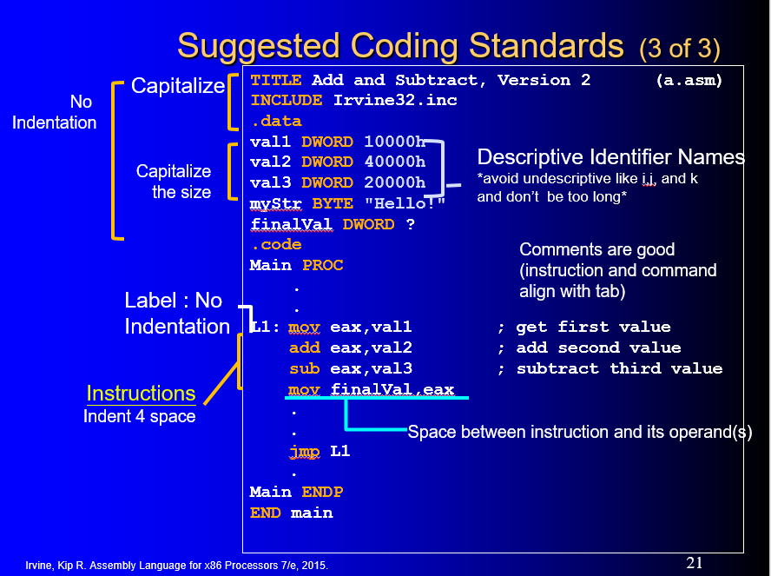

Slide 13
報告內容
- 標題與组员(系級、學號、姓名)
- 程式流程截圖、程式碼說明
- 完成的程式畫面截圖
- 作業心得
13

Slide 14
作業規則與注意事項
程式不能寫死
務必使用到所有題目中要求的變數，並保證在設置不同參數時依然有正確結果。
14

